Slide 1
Food

Slide 2
Branded_food
Sub_sample_food
Sr_legacy_food
Food
Market_acquisition
Survey_fndds_food
Sample_food
Agricultural-acquisition
Foundation_food
Experimental_food

Slide 3
Branded_food
Sub_sample_food
Sr_legacy_food
Food
Market_acquisition
Survey_fndds_food
Sample_food
Agricultural-acquisition
Foundation_food
Experimental_food

Slide 4
Branded_food

Slide 5
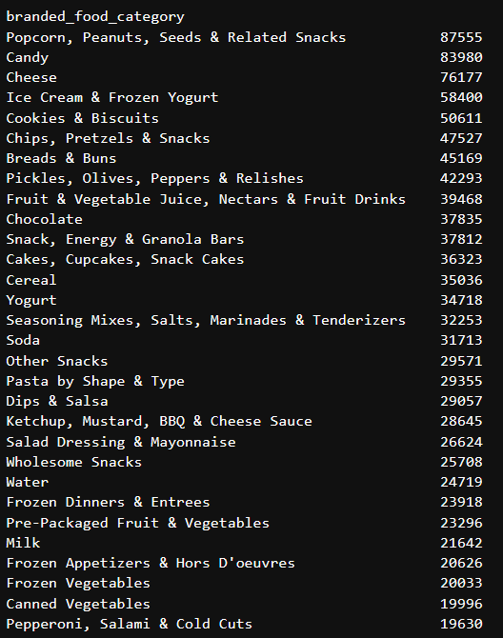
Branded_food
Candy
Cheese
Breads and buns
Cookies and Biscuits
Chocolate
Cereal
Yogurt
Soda…

Slide 6
Candy
Cheese
Breads and buns
Cookies and Biscuits
Chocolate
Cereal
Yogurt
Soda…

Slide 7
Candy
Yogurt
Chocolate
Cookies and Biscuits
Cereal
Soda…
Cheese
Breads and buns

Slide 8
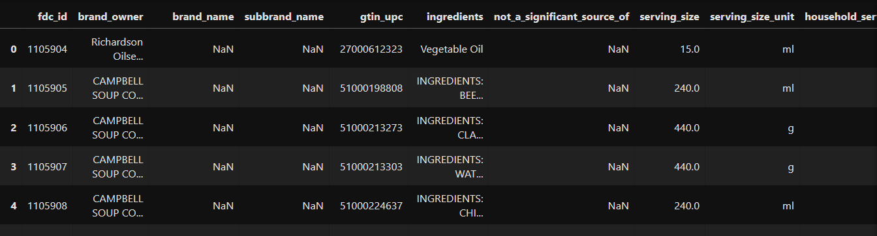
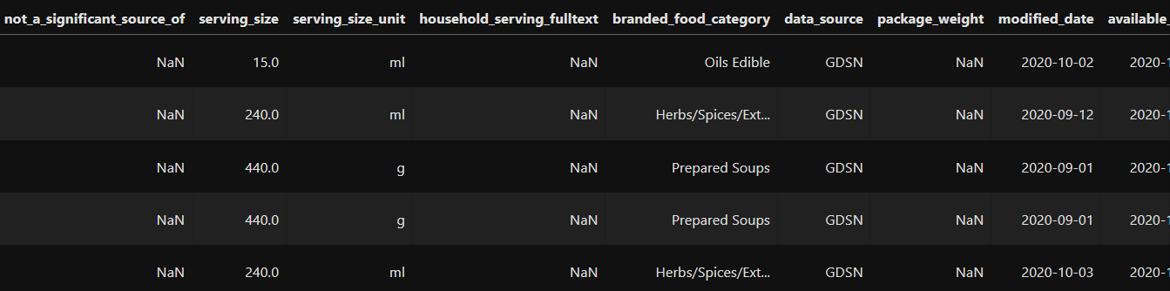
Candy
Yogurt
Chocolate
Cookies and Biscuits
Cereal
Soda…
Cheese
Breads and buns

Slide 9
Candy
Yogurt
Chocolate
Cookies and Biscuits
Cereal
Soda…
Cheese
Breads and buns

Slide 10
Candy
Yogurt
Chocolate
Cookies and Biscuits
Cereal
Soda…
Cheese
Breads and buns

Slide 11
Yogurt
Chocolate
Soda…
Cheese
Breads and buns

Slide 12
Yogurt
Chocolate
Breads and buns
Soda…
Cheese

Slide 13
Yogurt
subyogurt
Chocolate
subchocolate
Breads and buns
subbread
Soda…
Cheese
subsoda
Subcheese

Slide 14
subyogurt
subchocolate
subbread
subsoda
Subcheese

Slide 15
subyogurt
subchocolate
subyogurt
subbread
subyogurt
subsoda
subyogurt
Subcheese

Slide 16
subyogurt
subchocolate
subbread
subchocolate
Subcheese
subchocolate
subyogurt
subbread
subbread
subyogurt
Subcheese
subbread
subyogurt
subsoda
subbread
subsoda
Subcheese
subsoda
subyogurt
Subcheese
subbread
Subcheese
Subcheese
subyogurt
subchocolate
subyogurt
subsoda
subchocolate
subyogurt
subyogurt
subchocolate
subbread
subsoda
subbread
subchocolate
subchocolate
subchocolate
subsoda
subsoda
subyogurt
subbread
subbread
subchocolate
Subcheese
subsoda
Subcheese
subsoda
subsoda
Subcheese
Subcheese

Slide 17
subyogurt1
subchocolate1
subbread
subchocolate
Subcheese
subchocolate
subyogurt
subbread
subbread
subyogurt
Subcheese
subbread
subyogurt
subsoda
subbread
subsoda
Subcheese
subsoda
subyogurt
Subcheese
subbread
Subcheese
Subcheese
subyogurt
subchocolate
subyogurt
subsoda
subchocolate
subyogurt
subyogurt
subchocolate
subbread
subsoda
subbread
subchocolate
subchocolate
subchocolate
subsoda
subsoda
subyogurt
subbread
subbread
subchocolate
Subcheese
subsoda
Subcheese
subsoda
subsoda
Subcheese1
Subcheese2

Slide 18
subyogurt1
subchocolate1
yoghurt1
chocolate1
0
yoghurt1
chocolate2
0
yoghurt2
chocolate1
0
yoghurt2
chocolate2
0
Subcheese1
Subcheese2
subcheese1
subcheese1
1
subcheese1
subcheese2
1
subcheese2
subcheese1
1
subcheese2
subcheese2
1

Slide 19
yoghurt1
chocolate1
0
yoghurt1
chocolate2
0
subcheese2
subcheese1
1
subcheese2
subcheese2
1

Slide 20
ProductoA
ProductoB
productoA1
productoB1
0
productoA2
productoB2
1
productoA3
productoB3
0
productoA4
productoB4
1

Slide 21
ProductoA
ProductoB
productoA1
productoB1
0
0
- NLP: Lista de ingredients (Tokenización o Word2Vec)
- Información nutrimental
- Información adicional que caracterice un producto

Slide 22
ProductoA
ProductoB
productoA1
productoB1
0
0
1
0
1
1

Slide 23

El modelo aprende de esto
Para predecir esto
0
1
0
1
1

Slide 24
Modelo que identifica la similitud entre dos productos.
El modelo aprende de esto
Para predecir esto
0
1
0
1
1

Slide 25
¿Y… donde creamos nuevos alimentos?
Con nuestro modelo vemos la similitud entre el producto que busquemos (ProductoBuscado)
Y las propuestas que nosotros querrémos proporcionarle
(Producto Propuesto)
¿Será similar?

Slide 26
¿Y… donde creamos nuevos alimentos?
Aquí puede existir distintos mecanismos como algoritmo de búsqueda, o algoritmo genético para detectar soluciones: Los mas similares.

